Slide 1
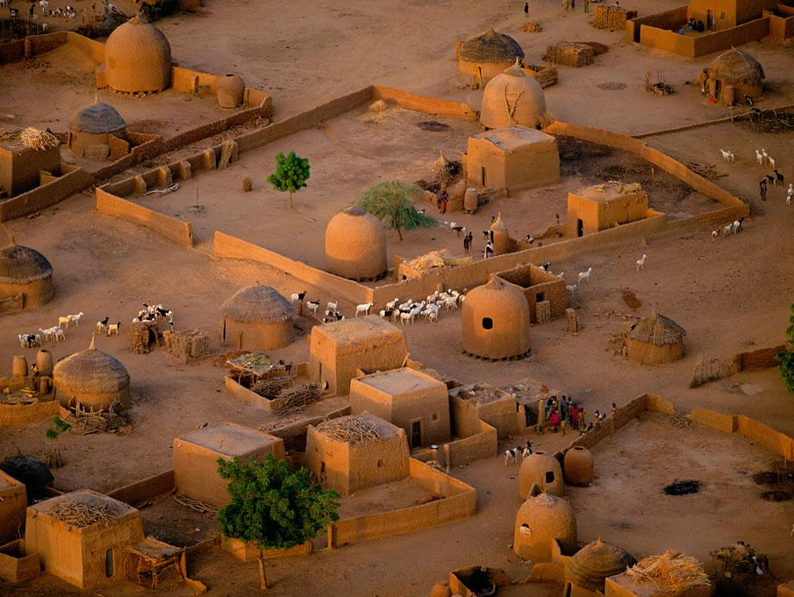
Question 2 : L’Afrique, les défis du développement
Etude de cas (Chapitre 9)
Le Sahara, ressources et conflits
Thème 3 : Dynamiques des grandes aires continentales
Détail d’un village aux environs de Tahoua, Niger (Photo de Yann-Arthus Bertrand)

Slide 2
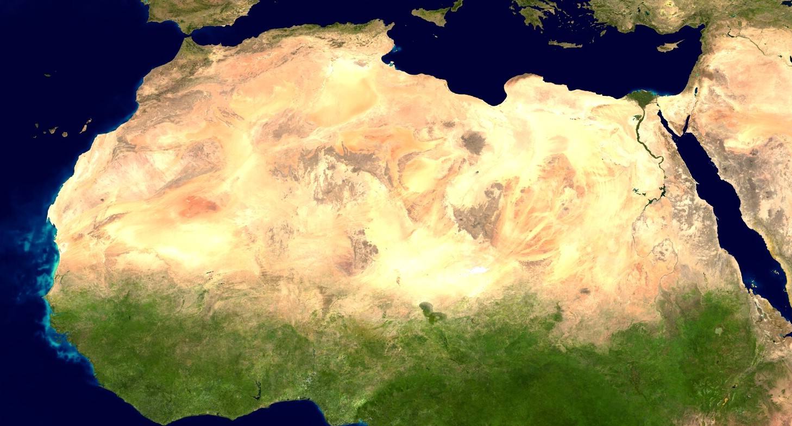
Progression
Un espace à fortes contraintes mais disposant de ressources importantes
Un espace politiquement morcelé, marqué par l’instabilité
III. Un espace stratégique, convoité par des acteurs nombreux
Vue satellite du Sahara

Slide 3
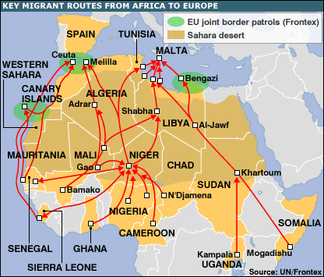
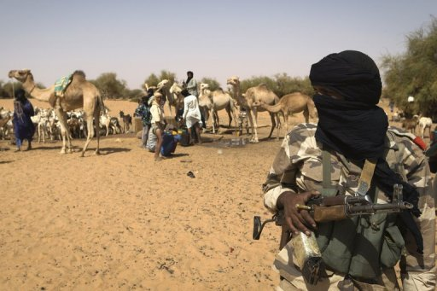
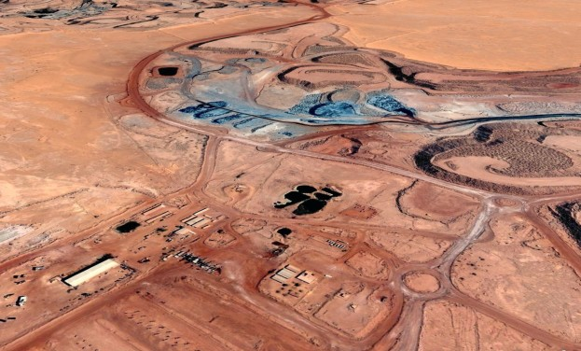
Introduction
 Rebelles touareg armés généralement par les factions islamistes qui quadrillent la région.
 Photo extraite de l’ouvrage « Kingsley, carnet de route d'un immigrant clandestin. » Olivier JOBARD (2004)
Le Sahara revient régulièrement sur la scène internationale. Médiatisé, cet immense espace désertique aride - 8,5 millions de km2 - qui s’étend sur une dizaine d’États traverse une période agitée en raison de l’installation de groupes terroristes islamistes sur son sol, du développement de trafics en tous genres, des flux d’immigration clandestine en provenance de l’Afrique subsaharienne et de la compétition entre les pays du Nord et les pays émergents pour s’approprier ses richesses minières et pétrolières.
Espace très convoité bien que situé en marge des espaces nationaux qui le composent, le Sahara est morcelé en une série de territoires et de routes contrôlés par des acteurs variés.
Les immenses ressources sahariennes sont à la fois un facteur de richesse et la cause de conflits multiples.
 Principales routes de l’immigration clandestine au Sahara
 Mine d’uranium d’Arlit au Niger, exploitée des filiales de la société française Areva
Quels sont les enjeux économiques et géopolitiques de l’ensemble saharien au regard des ressources qu’il recèle ? Quelles sont les multiples convoitises qui s’y manifestent ?

Slide 4
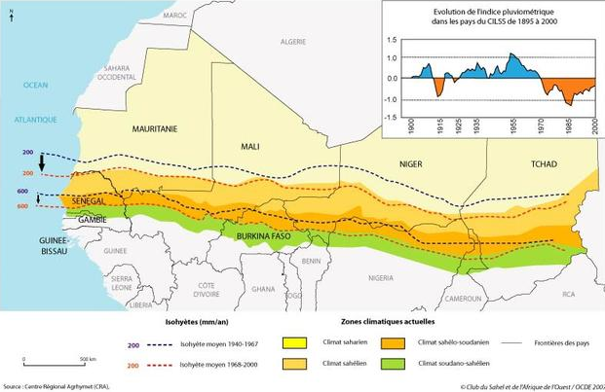
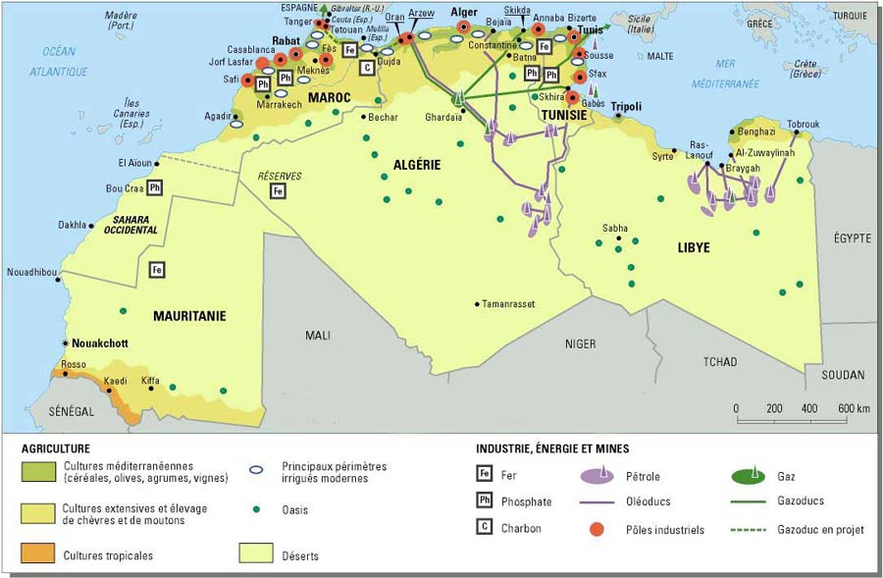
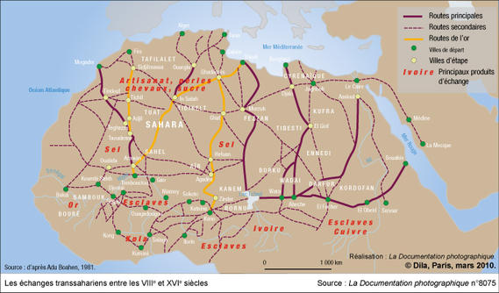
I. Un espace contraignant mais disposant d’importantes ressources
Pluviométrie et zones climatiques
Question : Quels atouts et contraintes du Sahara ces quatre documents mettent-ils en évidence ?
Pluviométrie et zones climatiques
Un exemple de correction
Le Sahara est depuis des siècles un vaste espace de circulation et de villes. Considéré comme un désert humain, il est en fait un territoire d’une extrême mobilité (Est-Ouest comme Nord-Sud) où se lient activités agricoles et pastorales. Dès le Moyen Âge, des caravanes empruntent les routes commerciales qui le traversent, transportant de l’or, de l’ivoire, des esclaves, du sel ...
Comme il est un espace en perpétuel mouvement, le Sahara est difficile à délimiter avec précision : la gradation bioclimatique et la pluviométrie sont toutefois retenues (par convention) pour donner les limites de ce territoire. Le Sahara se présente donc comme une vaste région désertique du Nord de l’Afrique. Son climat est caractérisé par une forte chaleur (de 25° à 40° C en moyenne) et surtout par une grande aridité (niveau de pluviométrie compris entre 100 et 200 mm/an) : zone de climat désertique, le Sahara s’étend en outre sur une dizaine de pays.
La ressource essentielle du Sahara est l’eau qu’offrent les oasis aux habitants du Sahara et que l’on trouve surtout au centre du territoire. Le sous-sol du désert dispose en effet d’immenses réservoirs d’eau souterraine, des nappes aquifères fossiles, qui ont été découvertes à l’occasion de prospections pétrolières. Ces réserves sont utilisées pour l’irrigation, mais également pour approvisionner les pôles urbains, en particulier en Afrique du Nord. Grâce à elles, certaines régions bordières du Sahara sont devenues des fronts pionniers agricoles. Le sous-sol du désert offre aussi de grandes ressources en hydrocarbures (gaz et pétrole) essentiellement en Algérie, en Libye et en Egypte. Le Sahara recèle également d’autres richesses naturelles en abondance : les minerais (ex : fer de Mauritanie, phosphate au Maroc et en Tunisie…). Les pays qui composent le Sahara dépendent donc largement d’une économie de rente.
Enfin, le développement du " tourisme d’aventure " représente un nouvel enjeu pour les États sahariens. Basé sur l’imaginaire et la symbolique du désert de sable - erg - (alors que le désert est à 80% composé de cailloux - reg - …) le désert permet d’attirer de nombreux touristes chaque année.

Slide 5
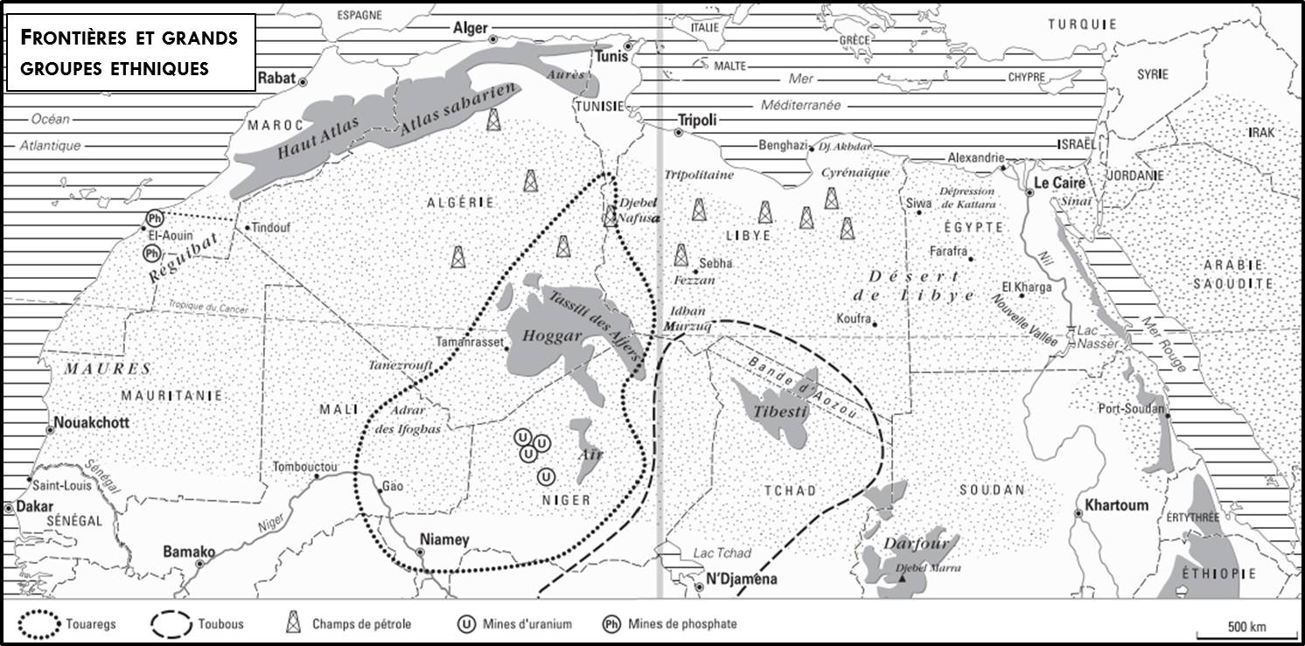
II. Un espace politiquement morcelé, marqué par l’instabilité
Un espace sans frontières : le Sahara
Jusqu'à la fin du XIXème siècle la traversée du Sahara, des rives de la Méditerranée jusqu'aux grandes capitales du Sahel au Sud, représentait une prouesse sur le plan technique et humain, tout au moins pour les étrangers non sahariens (…) Mais ce que les Occidentaux n'imaginaient guère à cette époque, … c’est que pour les populations sahariennes, vivre au Sahara, parcourir le désert en tous sens et y acheminer des marchandises, était un exercice quotidien, somme toute banal, bien que difficile et souvent dangereux. Le désert avait ses règles de vie sociales, écologiques, politiques. Pour survivre, il fallait connaître toutes ces règles, savoir les respecter ou les contourner, mais aussi et surtout savoir se comporter avec les nombreux groupes de nomades qui avaient autorité sur ces espaces en exigeant des contreparties immédiates et concrètes. Ces nomades perçus le plus souvent comme des primitifs, barbares, «sauvages» … étaient organisés; mais leur organisation politique, socio-économique, était de nature différente de celle des Occidentaux; en outre, chaque groupe ethnique ou fédération de tribus était régi par une structure socio-politique qui lui était propre, souvent très différente de celle de ses voisins. Leur différence globale était fondamentale : à la conception occidentale de l'Etat- Nation ancré dans des structures fixes, ils opposaient celle de groupes nomades, très mobiles, démocratiques ou hiérarchisés, voire parfois sans chef (comme les Toubous) où les décisions étaient collégiales et où la responsabilité à l'égard du monde extérieur était collective. Ces nomades devaient leur survie à la façon dont ils avaient su exploiter les maigres ressources du désert (élevage, cueillettes et culture) mais aussi aux profits qu'ils tiraient d'échanges commerciaux qui traversaient leurs territoires.
(…) Le passage de ces territorialités « floues » sahariennes à une territorialité « dure » dans des Etats modernes a donc été le résultat d'une conception coloniale dont les intérêts étaient autres et dont les stratégies de gestion et de découpage favorisaient les contrôles d'un pouvoir dans les principaux centres de décision se trouvaient en Métropole. C'est la raison pour laquelle les révoltes et les tentatives de dissidences furent nombreuses.
Gast Marceau. In: Revue de l'Occident musulman et de la Méditerranée, N°48-49, 1988. Le monde musulman à l'épreuve de la frontière. pp. 165-172.
Questions carte : Frontières et grands groupes ethniques
Quelle originalité présente le tracé des frontières entre Etats sahariens ?
Quels problèmes ce genre de tracé pose-t-il en terme de peuplement ?
Les Etats du Sahara ont un découpage frontalier hérité de la colonisation/décolonisation (frontières tracées à la règle et intangibilité des frontières admise comme préalable à la décolonisation) ce qui peut poser des problèmes en terme de peuplement car ce découpage « à l’aveugle » peut séparer en plusieurs états un même peuple (touaregs, toubous)
Questions texte
Les frontières jouent-elles un rôle de barrières entre Etats au Sahara ? Justifiez votre réponse.
Les frontières des Etats dans le Sahara n’existent pas et n’ont donc pas un rôle de barrières. Le Sahara a toujours été un espace de circulation intense, un espace de mobilité dans lequel le nomadisme qui se décline sous différentes formes reste un mode de vie majeur. Pour les groupes nomades qui utilisent le désert comme territoire de vie, ces frontières sont une entrave à leur fonctionnement quotidien puisqu’ils évoluent dans une « territorialité floue » qui s’oppose à la « territorialité dure » héritées de la colonisation puis de la décolonisation. C’est la raison première qui explique l’instabilité passée et présente de la région avant même la question des ressources. La Sahara est un espace de mouvement et qui contrôle le mouvement, contrôle le pouvoir, la population, ce qu’ont bien compris les terroristes (Denis Retaillé).

Slide 6
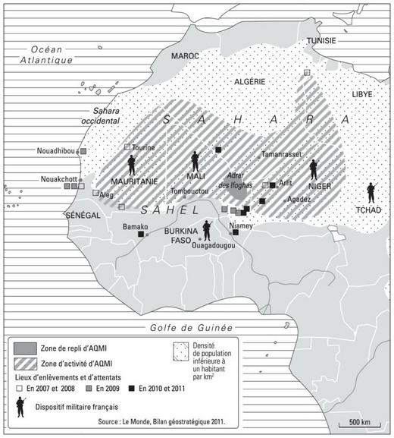
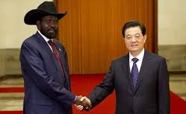
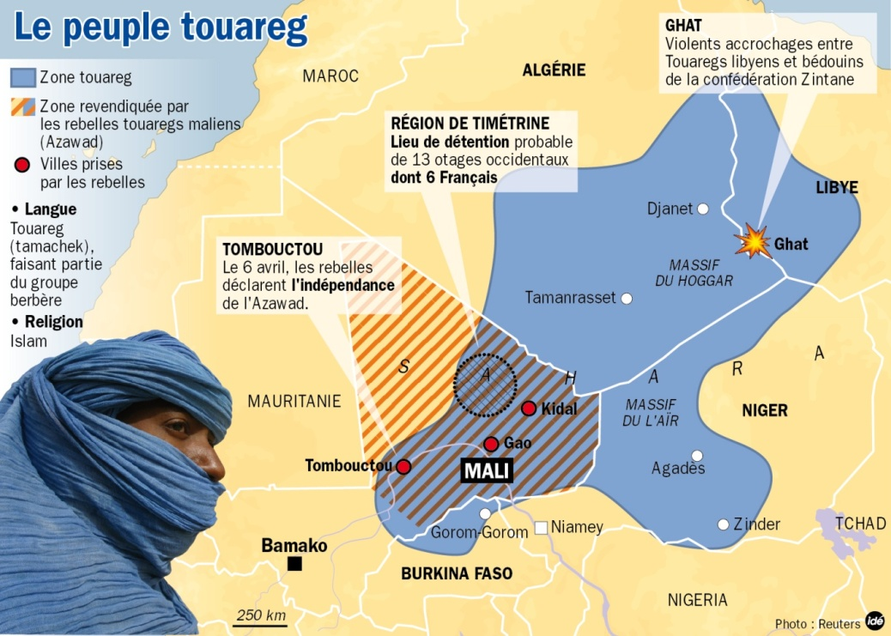
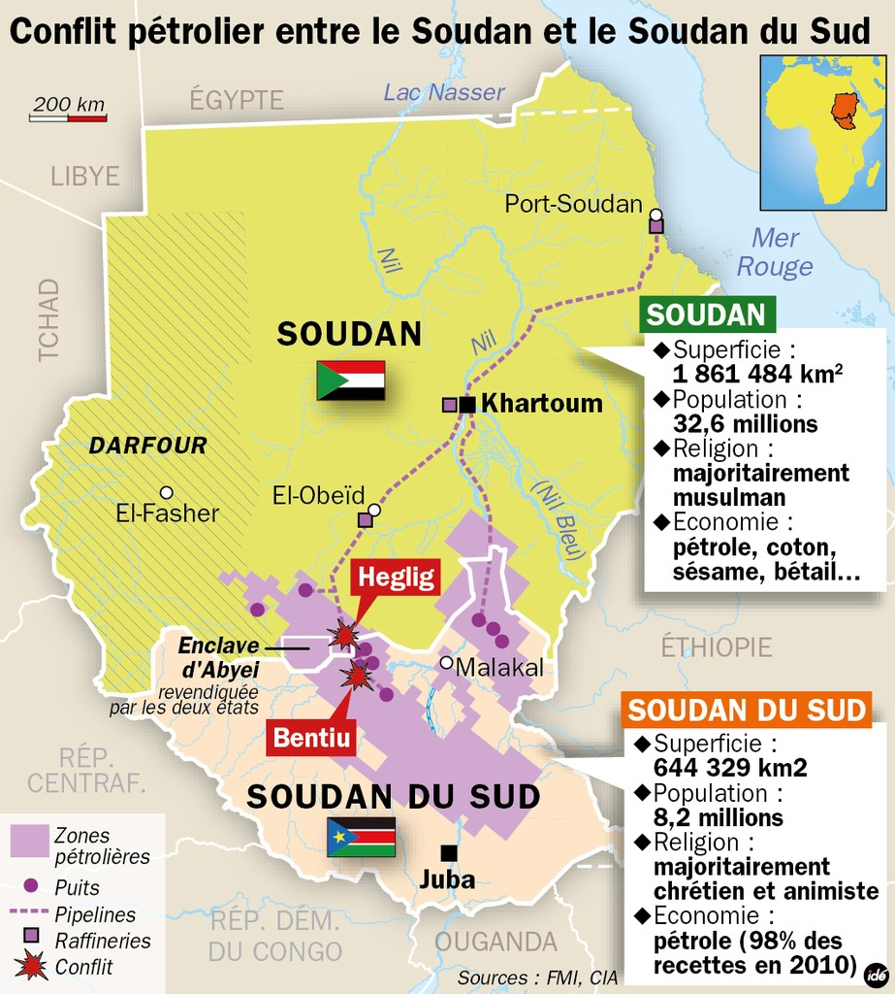
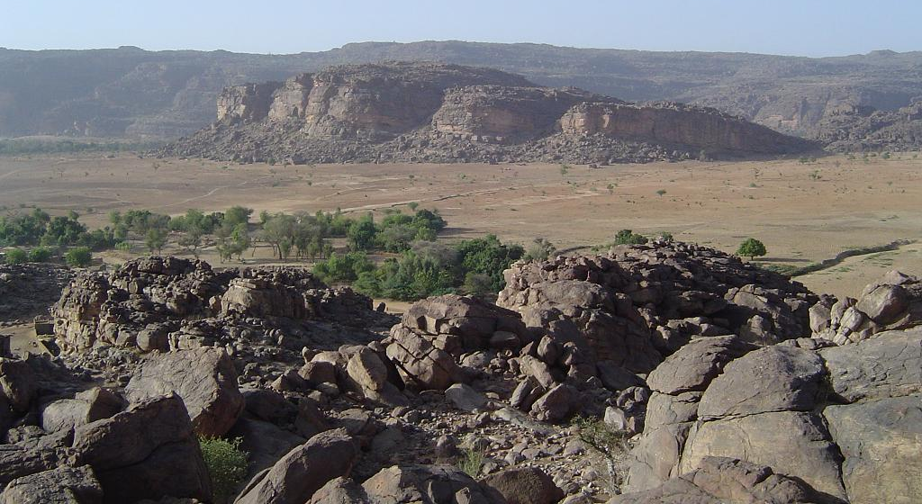
II. Un espace politiquement morcelé, marqué par l’instabilité
3
4
Insérer ici le reportage sur la rencontre entre le président Sud Soudanais Salva Kiir et l’ancien chef de l’Etat chinois Hu Jintao sur les enjeux pétroliers dans la région :
https://www.youtube.com/watch?v=dlTfpjBosW8
(Lien actif si vous possédez une connexion en classe)
Questions : identifiez les conflits mis en valeur par les documents. Pourquoi peut-on qualifier le Sahara de véritable poudrière ?
Un exemple de correction : le Sahara, une zone de conflits multiples
3. La nébuleuse Al-Qaida se décline dans la zone Sahélo-saharienne par la présence affirmée de l’AQMI (Al-Qaida au Maghreb islamique) qui couvre un vaste territoire s’étendant de la Mauritanie à la Lybie. 90 % des ressources d‘AQMI viennent des rançons obtenues contre libération d'otages. D'autres experts parlent de trafics d'armes, de drogue et évoquent aussi le soutien de « quelques membres des forces de sécurité de certains pays », parmi lesquels, peut-être, l'Algérie. C’est une organisation très mobile, alliée aux groupes touareg : les islamistes ont utilisé le savoir-faire, les réseaux, le nomadisme des touaregs et à chaque ville prise, ils ont éliminé rapidement le pouvoir touareg, préférant s’appuyer sur leur propre réseau. Les desseins poursuivis par les islamistes actuellement sont la mise en place d’un empire des routes (contrôle du mouvement), la Mamlaka.
2
Un exemple de correction : le Sahara, une zone de conflits multiples
1. L’ouest du Sahara se caractérise par un conflit frontalier persistant dont l’enjeu est le Sahara occidental, ancienne colonie espagnole, que se sont partagés le Maroc et la Mauritanie en 1975. Les 450 000 habitants, appelés Sahraouis, se sont éparpillés dans ces deux pays ainsi qu’en Algérie. Certains se sont regroupés au sein du Front Polisario, qui revendique l’indépendance du Sahara occidental. Un cessez-le-feu a été signé en 1991 sous les auspices de l’ONU, mais ni le Maroc, ni le Front Polisario ne renoncent à leurs revendication sur ce territoire. La présence de phosphate dans la région ajoute un enjeu économique à la question territoriale.
Un exemple de correction : le Sahara, une zone de conflits multiples
4. À l’Est, la longue guerre entre le Nord et le Sud du Soudan a abouti en 2011 à la création de deux États. Toutefois, les affrontements se poursuivent par milices interposées car le Soudan et le Soudan du Sud se disputent plusieurs territoires frontaliers riches en pétrole. Le Soudan du Sud a hérité des trois-quarts de la production de pétrole, tandis que le Nord possède les infrastructures permettant de l’exporter via les oléoducs vers Port-Soudan. La guerre civile qui se poursuit au Darfour - Ouest-Soudan - aurait fait au moins 300 000 victimes et entraîné le déplacement de plus d’un million de personnes, selon l’ONU.
Complément : à ces conflits multiples, il convient d’ajouter les récentes révolutions populaires (qui débutent en Tunisie fin 2010) connues sous le nom de « printemps arabe » : dans la zone, elles ont principalement touché l’Egypte d’Hosni Moubarak et la Lybie de Kadhafi (2011) pour s’étendre ensuite aux pays voisins.
Conclusion
La multiplicité et parfois l’ancienneté des conflits, les formes qu’ils prennent (terrorisme, guerre civile, révolutions…), la diversité des acteurs, des causes et des revendications exprimées font apparaitre le Sahara comme un espace instable qui ne peut se comprendre si l’on reste dans le cadre spécifique de l’Etat.
1
Un exemple de correction : le Sahara, une zone de conflits multiples
2. L’ouest et le centre de la région sahélo-saharienne sont également marqués par la rébellion des Touaregs, un peuple nomade d’environ deux millions d’habitants partagé entre l’Algérie, le Burkina Faso, la Libye, le Mali, la Mauritanie et le Niger. Plusieurs révoltes ont eu lieu depuis les années 1990 et récemment, le Mouvement nationale pour la libération de l’Azawad (MNLA) qui revendique le nord du Mali s’est allié avec le groupe touareg islamiste Ansar Dine et des djihadistes d’Al-Qaida pour tenter de déstabiliser le pouvoir malien.
Tensions à l'ONU sur le Sahara occidental
Figé depuis trente ans, le conflit du Sahara occidental connaît ces jours-ci une nouvelle montée en tension diplomatique. Au grand dam de leur allié marocain et sans en avertir préalablement leurs partenaires, dont la France, les États-Unis ont proposé la semaine dernière d'adjoindre une composante chargée des droits de l'homme, la Minurso, la force onusienne chargée depuis 1991 de surveiller le cessez-le-feu dans l'ex-colonie espagnole dont le mandat s'achève à la fin du mois et qui doit être renouvelé. Vécue comme une véritable trahison, cette initiative a suscité une levée de boucliers au Maroc, où on considère le Sahara occidental comme une cause sacrée. Rabat contrôle et administre environ 80 % du territoire dont la souveraineté est revendiquée par un mouvement indépendantiste, le front Polisario, soutenu par l'Algérie.
http://www.lefigaro.fr/international/2013/04/22/01003-20130422ARTFIG00602-tensions-a-l-onu-sur-le-sahara-occidental.php

Slide 7
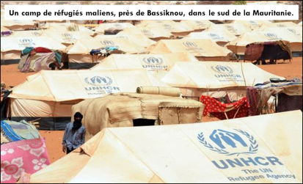
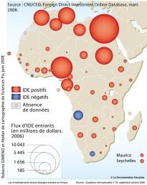
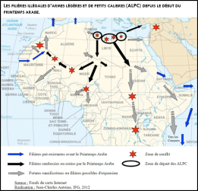
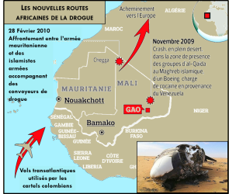
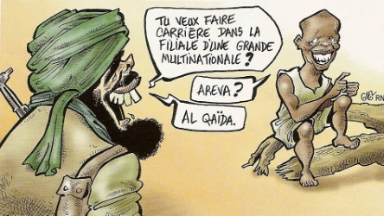
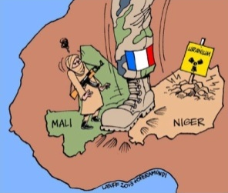
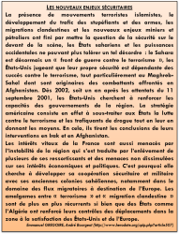
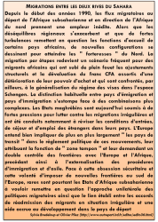
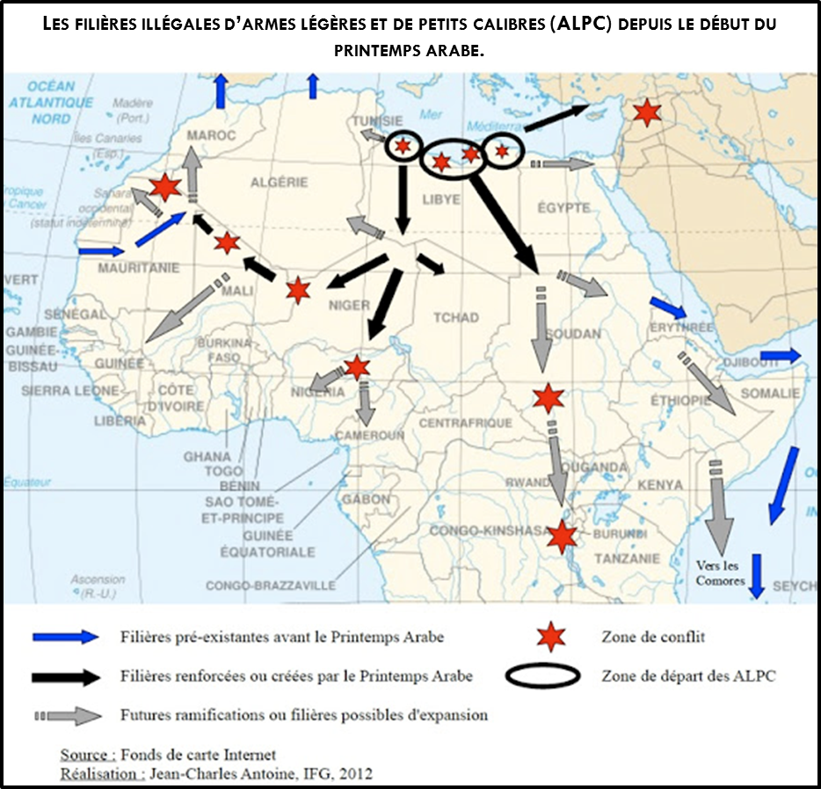
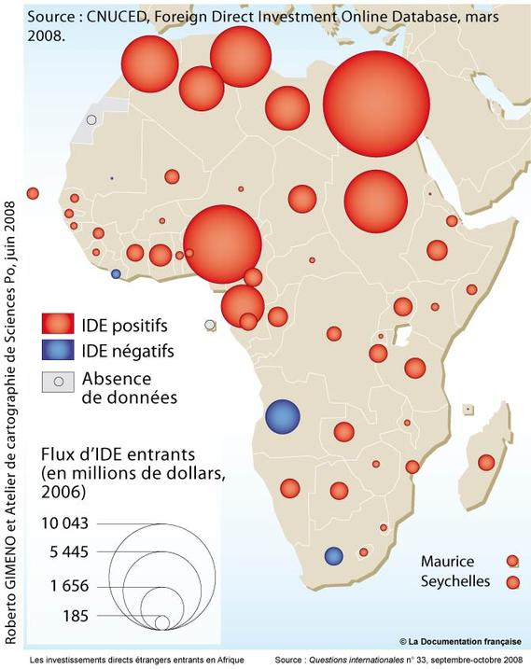
III. Un espace stratégique, convoité par des acteurs nombreux.
1
2
3
4
5
6
Migrations entre les deux rives du Sahara
Depuis le début des années 1990, les flux migratoires au départ de l'Afrique subsaharienne et en direction de l'Afrique du nord prennent une ampleur inédite. Alors que les déséquilibres régionaux s'exacerbent et que de fortes turbulences remettent en question les fonctions d'accueil de certains pays africains, de nouvelles configurations se dessinent pour atteindre les " forteresses " du Nord. La migration par étapes redevient un scénario fréquent pour des migrants africains qui ont subi de plein fouet les ajustements structurels et la dévaluation du franc CFA assortis d’une détérioration de leur pouvoir d’achat et qui sont confrontés, par ailleurs, à la généralisation du régime des visas dans l’espace Schengen. La distinction habituelle entre pays d’émigration et pays d’immigration s’estompe face à des combinaisons plus complexes. Les Etats maghrébins sont aujourd’hui soumis à de fortes pressions pour lutter contre les migrations irrégulières et ont été conduits notamment à réviser les conditions d’entrées, de séjour et d’emploi des étrangers dans leurs pays. L’Europe entend bien impliquer de plus en plus largement " les pays de transit " dans le règlement politique de ces mouvements, leur attribuant la fonction de " zone tampon " et leur demandant un double contrôle des frontières avec l’Europe et l’Afrique, procédant ainsi à l’externalisation des procédures d’immigration et d’asile. Face à cette obsession sécuritaire et cette volonté d’imposer de nouvelles frontières au sud de l’Europe, rares sont pourtant les Etats d’Afrique subsaharienne à vouloir remettre en question l’approche unilatérale des politiques migratoires ainsi que le lien établi entre les accords de réadmission des migrants en situation irrégulière et une aide accrue au développement dans le pays de départ
Sylvie Bredeloup et Olivier Pliez (http://www.autrepart.ird.fr/editos/edito36.html)
7
8
Les nouveaux enjeux sécuritaires
La présence de mouvements terroristes islamistes, le développement du trafic des stupéfiants et des armes, les migrations clandestines et les nouveaux enjeux miniers et pétroliers ont fini par mettre la question de la sécurité sur le devant de la scène, les États sahariens et les puissances occidentales ne pouvant plus tolérer un tel désordre : le Sahara est désormais un « front de guerre contre le terrorisme », les États-Unis jugeant que leur propre sécurité est dépendante des succès contre le terrorisme, tout particulièrement au Maghreb-Sahel dont sont originaires des combattants affrontés en Afghanistan. Dès 2002, soit un an après les attentats du 11 septembre 2001, les États-Unis cherchent à renforcer les capacités des gouvernements de la région. La stratégie américaine consiste en effet à sous-traiter aux États la lutte contre le terrorisme et les trafiquants de drogue tout en leur en donnant les moyens. En cela, ils tirent les conclusions de leurs interventions en Irak et en Afghanistan.
Les intérêts vitaux de la France sont aussi menacés par l’instabilité de la région qui s’est traduite par l’enlèvement de plusieurs de ses ressortissants et des menaces non dissimulées sur ses intérêts économiques et politiques. C’est pourquoi elle cherche à développer sa coopération sécuritaire et militaire avec ses anciennes colonies sahéliennes, notamment dans le domaine des flux migratoires à destination de l’Europe. Les amalgames entre « terrorisme » et « migration clandestine » sont de plus en plus récurrents si bien que des États comme l’Algérie ont renforcé leurs contrôles des déplacements dans la zone à la satisfaction des États-Unis et de l’Europe.
Emmanuel GREGOIRE, André Bourgeot (http://www.herodote.org/spip.php?article507)
Un espace stratégique et/ou convoité … :
Consignes : observez les documents proposés afin d’identifier les causes multiples qui rendent le Sahara stratégiquement attractif. Pour chaque type de convoitise, trouvez les acteurs afin de compléter le schéma récapitulatif (trace écrite)
Document 1
…pour la sécurité internationale : Protection des populations vulnérables
Acteurs : ONU, ONG + populations locales
Document 3
…pour le crime organisé (mondialisation parallèle) : Plaque tournante du trafic d’ALPC depuis 2010 (dispersion des arsenaux libyens …) + plus récemment armes lourdes (mortiers, obus, lance-roquettes, missiles anti-aériens…)
Acteurs : Trafiquants d’armes, groupes djihadistes
Document 2
…pour les circuits de la mondialisation : Importance des IDE dans la zone
Acteurs : FTN issues des Nord (ex : Areva)
Document 8
…La sécurité internationale :
- Le Sahara, front de guerre contre le terrorisme international (Intervention américaine dans la zone depuis 2002)
Acteurs : Etats du Nord (EUA, France…) + Etats bordiers du Sahara (aide américaine)
… le terrorisme :
- Enlèvements d’occidentaux
- Contrôle des routes
- Déstabilisation voire destruction des Etats
Acteurs : Groupes Djihadistes
Document 5
…pour le terrorisme et la rébellion :
Endoctrinement de la population
Acteurs : Groupes Djihadistes, Touaregs
Document 6
…les circuits de la mondialisation :
- Exploitation des ressources
- Construction d’usines et de mines
Acteurs : FTN + intervention des Etats pour le défense des intérêts de leurs entreprises ou des personnels (enlèvements) menacés.
Document 4
…pour le crime organisé (mondialisation parallèle) : nouvelle route du trafic de drogue via l’Amérique du Sud (producteur) vers l’Europe (marché)
Acteurs : Cartels sud américains (colombiens, vénézuéliens) + Groupes djihadistes (protection et transports)
Document 7
… l’immigration clandestine :
Espace transitoire pour atteindre l’Europe
Acteurs :
- Les immigrants subsahariens
- Les trafiquants situés dans les zones « tampons »
- Les Etats Nord africains et européens qui tentent d’endiguer les flux par des politiques plus ou moins autoritaires

Slide 8
Correction
Documents 1, 7
… La sécurité internationale
- Le Sahara, front de guerre contre le terrorisme international (Intervention américaine dans la zone depuis 2002)
- Protection des populations vulnérables
Acteurs
- Etats du Nord (EUA, France…) + Etats bordiers du Sahara (aide américaine : sous-traitance de la lutte anti terroriste)
- ONU et ONG
- les populations menacées
Document 8
… l’immigration clandestine
- Espace transitoire pour atteindre l’Europe
Acteurs
- Les immigrants subsahariens
- Les trafiquants situés dans les zones « tampons »
- Les Etats Nord africains et européens qui tentent d’endiguer les flux par des politiques plus ou moins autoritaires
Documents 2 , 3, 4
… le crime organisé
- Plaque tournante du trafic de drogue via l’Amérique du Sud (producteur) vers l’Europe (marché)
- Plaque tournante du trafic d’ALPC depuis 2010 (dispersion des arsenaux libyens …) + armes lourdes (tendance plus récente)
Acteurs
- Cartels sud américains (colombiens, vénézuéliens)
- Trafiquants d’armes
- Groupes djihadistes
Le Sahara, un espace stratégique et/ou convoité pour …
Documents 2,5,6
… les circuits de la mondialisation
- Exploitation des ressources
- Construction d’usines et de mines
- IDE importants dans la zone
Acteurs
- FTN issues des Nord (ex : Areva)
- Etats développés lorsque les intérêts de leurs entreprises ou les personnels (enlèvements) sont menacés.
Documents 5,7
… le terrorisme et la rébellion
- Endoctrinement de la population
- Enlèvements d’occidentaux
- Contrôle des routes
- Déstabilisation voire destruction des Etats
Acteurs
- Groupes Djihadistes
- Certains groupes Touaregs
Encadrez en rouge les enjeux géopolitiques, en vert, les enjeux géoéconomiques

Slide 9
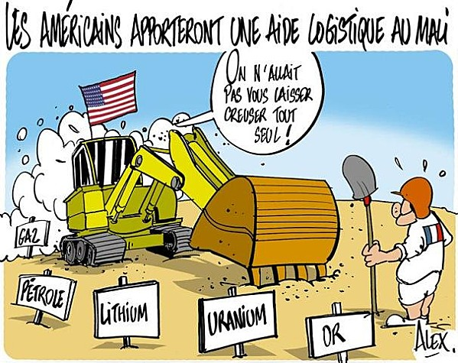
Conclusion
Le Sahara, plus grand désert du monde, est un territoire habité, urbanisé, riche en ressources minières et en hydrocarbures. Il est traversé par de nombreux flux de marchandises, souvent informels et illicites, et de migrants espérant pour certains rejoindre l’Europe. Il attire les convoitises des entreprises étrangères et des acteurs locaux pour contrôler le territoire. Il est représentatif d’un continent africain en changement et qui s’intègre dans la mondialisation.
Le Sahara, loin d’être un espace à la marge, constitue l’une des préoccupations majeures de la géopolitique européenne et internationale, mais aussi des FTN. Longtemps considérée comme une région peu peuplée, peu développée et difficile à contrôler, le Sahara entre de plain-pied dans la mondialisation (découverte de ses gisements d’hydrocarbures et miniers).
À l’échelle internationale, les conflits parfois anciens (Sahara Occidental), les migrations clandestines, les trafics, ainsi que le terrorisme, placent la région au cœur de la sécurité internationale. De même, le Sahara est au cœur de l’actualité géopolitique avec les récentes révolutions tunisienne, égyptienne et libyenne.

Slide 10
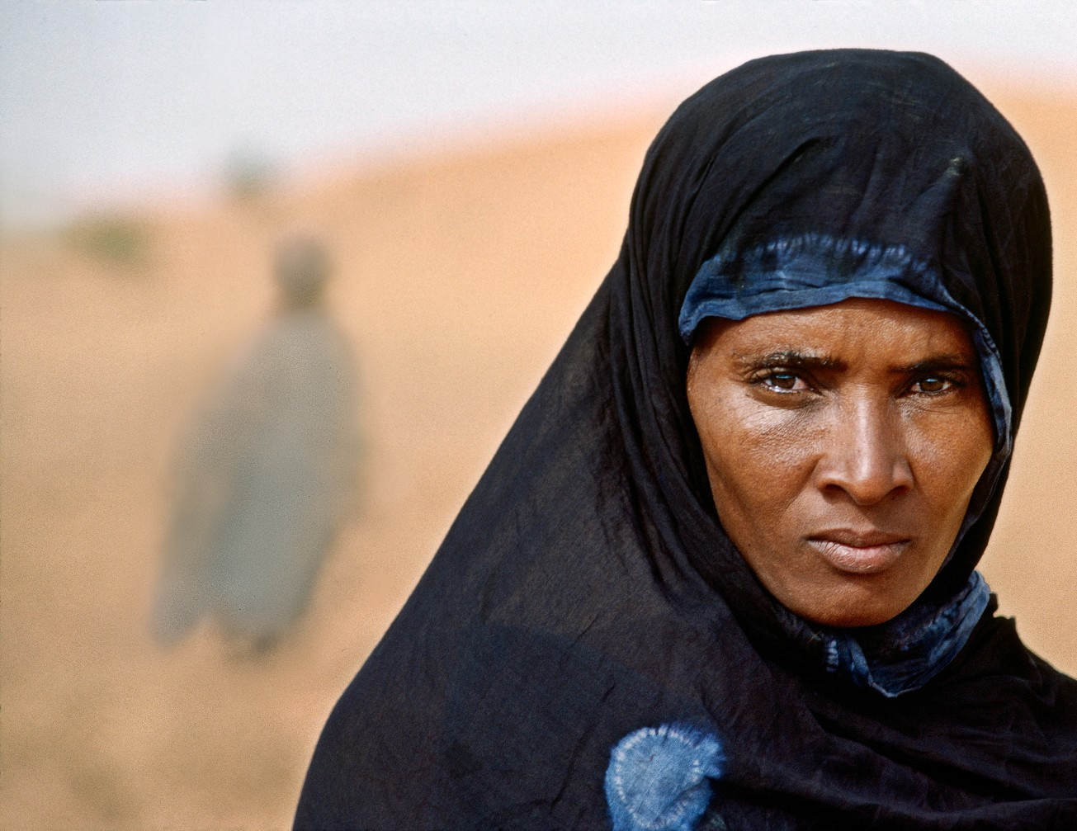
Ressources
Fiche Eduscol
http://cache.media.eduscol.education.fr/file/lycee/44/5/LyceeGT_Ressources_Geo_T_09_Th3_Q2_Afrique_213445.pdf
Site académique et blogs
http://pedagogie.ac-limoges.fr/hist_geo/spip.php?article311
http://www.ac-paris.fr/portail/jcms/p1_546876/le-sahara-ressources-et-conflits-tle-es-l?cid=piapp1_59820&portal=sites_10590
http://www.lyceedadultes.fr/sitepedagogique/documents/HG/HGTermL/livret_hg_TermLES/TermL_G12_T3_Q2_C1_Le_Sahara_ressources_conflits_etude_de_cas.pdf
http://hist.geo.over-blog.com/article-l-afrique-1-le-sahara-ressources-et-conflits-117266654.html
Données générales
http://www.cartografareilpresente.org/rubrique89.html?lang=fr
http://www.bbc.co.uk/afrique/nos_emissions/2013/01/130123_sahel_test1.shtml
http://www.herodote.org/spip.php?article507
http://cbudde.free.fr/spip.php?article192 (dessous des cartes : l’Afrique, le Sahara)
http://www.myop.fr/fr/archives-serie/detail?q=1658&photo=64771 (photos de l’album Kingsley)
Sur la barriérisation du Sahara
http://www.herodote.org/spip.php?rubrique57
http://www.persee.fr/web/revues/home/prescript/article/remmm_0035-1474_1988_num_48_1_2235
Sur la géopolitique des conflits
Retaillé Denis, «Introduction à une géographie des conflits», L'Information géographique , 2011/3 Vol. 75, p. 6-22.
http://www.cairn.info/resume.php?ID_ARTICLE=LIG_753_0051 (article de Retaillé Denis, payant)
Conférence à Saint Laurent du Maroni le 26/04/2013 : géographie des conflits + la guerre au Sahel-Sahara
Sur l’idée d’un espace convoité et stratégique
http://www.regard-est.com/home/breve_contenu.php?id=1285
http://www.agenceecofin.com/entreprises/1312-2511-sahel-45-000-salaries-francais-a-securiser-de-toute-urgence
http://www.africadiligence.com/intelligence-strategique-123-sahel-paris-securise-aussi-les-sous-sols/
http://maliactu.net/les-ong-salarment-de-la-situation-humanitaire-au-mali/
Portrait d’une femme Touareg/Sahara

